Slide 1
Ymholiad Gwaith Maes TGAU
Astudiaethau Trefol

Slide 2
Tabl A: methodolegau gwaith maes
Lleoliad gwaith maes | Defnyddio trawsluniau (ar draws arwedd) | Newid dros amser (cymharu data cynradd â ffynonellau eilaidd) | Arolygon ansoddol (dadansoddi canfyddiad) | Llifau daearyddol (dadansoddi llifau a phatrymau symud)
Trefol | Asesu ansawdd bywyd neu ansawdd amgylcheddol ar draws ardal drefol Astudio newidiadau mewn defnydd tir ar draws dinas Ymchwilio i ymyl y CBD / ardal ganolog Ymchwilio i lygredd i ffwrdd o draffordd (neu debyg) gan ddefnyddio dangosyddion fel sŵn, ansawdd aer a chen Ymchwilio i’r olyniaeth lystyfiant mewn ecosystem dir diffaith trefol Ymchwilio i effeithiau mudo rhyngwladol | Ystyried defnydd tir newidiol dros amser mewn amgylchedd trefol (e.e. safle tir llwyd), gan ddefnyddio mapiau a data eraill ar gyfer cymariaethau hanesyddol Patrymau adwerthu newidiol - cymharu patrymau adwerthu presennol â data hanesyddol o flwyddyn flaenorol Ymchwilio i effeithiau pedestreiddio neu ailddatblygu mewn tref gan ddefnyddio mapiau/ data hanesyddol Ymchwilio i effeithiau mudo rhyngwladol, gan gymharu’r presennol â data hanesyddol | Ymchwilio i ansawdd amgylcheddol amgylcheddau trefol Ymchwilio i effeithiau ardal o dir glas (neu ecosystem dir diffaith trefol) ar y gymuned leol Ymchwilio i’r synnwyr o le mewn ardal drefol Ymchwilio i effeithiau stadiwm pêl-droed (neu debyg) ar yr amgylchedd lleol Ymchwilio i effeithiau pedestreiddio neu ailddatblygu mewn tref Ymchwilio i droseddu a fandaliaeth mewn tref neu ddinas Ymchwilio i effeithiau mudo rhyngwladol | Ymchwilio i symudiadau cymudwyr mewn tref Ymchwilio i lifau traffig neu gerddwyr, e.e. cysylltu llifau cerddwyr mewn amgylchedd adwerthu â’r ddarpariaeth barcio mewn ardal drefol neu nodi’r llwybr gorau ar gyfer llwybr beicio Ymchwilio i effeithiau mudo rhyngwladol

Slide 3
Tabl B: fframweithiau cysyniadol
Thema ddaearyddol | Lle Cymhwyso dealltwriaeth o fod yn unigryw/ hunaniaeth | Cylch dylanwad Cymhwyso dealltwriaeth o gylch dylanwad/ dalgylch a sut mae’n effeithio ar leoedd | Cylchredau a llifau Cymhwyso dealltwriaeth o newid a symud mewn perthynas â lle | Lliniaru risg Cymhwyso dealltwriaeth o ganfyddiad o berygl/ risg a dadansoddi strategaethau rheoli/ camau gweithredu yn y dyfodol | Cynaliadwyedd Cymhwyso dealltwriaeth o gymunedau cynaliadwy | Anghydraddoldeb Cymhwyso dealltwriaeth o anghydraddoldeb a chysyniadau cysylltiedig fel amddifadedd neu gydraddoldeb mynediad at wasanaethau
Trefol | Cymharu dau amgylchedd trefol (ansawdd amgylcheddol, synnwyr o le, effeithiau mudo rhyngwladol a.y.b) Cymharu ansawdd bywyd mewn dwy gymdogaeth | Nodi cylch dylanwad ardal drefol (adwerthu, cyflogaeth, adloniant, man agored a.y.b) ac asesu ei heffeithiau ar y gefnwlad | Gwneud arolwg o fudo sy’n canolbwyntio ar ffactorau gwthio-tynnu a’u heffeithiau mewn lleoliadau trefol Ymchwilio i lifau dyddiol o fewn amgylcheddau trefol a’r effeithiau, er enghraifft, ar systemau cludiant, yr amgylchedd ayb Astudio llifau cymudwyr rhwng lleoliad trefol a lleoliad gwledig cyfagos | Astudio defnydd tir trefol a’i effaith ar ymdreiddio/ rhyngipio/risg llifogydd Ymchwilio i ansawdd aer mewn ardal drefol, ei effaith ac opsiynau rheoli Ymchwilio i ganfyddiadau pobl o drosedd a risg mewn tref | Ymchwilio i effeithiau cynllun pedestreiddio neu gynllun parcio a theithio Ymchwilio i effeithiolrwydd cymuned mewn bodolaeth neu arfaethedig i gwrdd â gofynion olwyn Egan Ymchwilio i ffyrdd cynaliadwy o reoli’r daith i’r ysgol, er enghraifft, y llwybr gorau ar gyfer llwybr beicio i ysgol Ymchwilio i ddefnyddiau cynaliadwy posibl o safle tir llwyd (cysylltiad ag ecosystem dir diffaith trefol) | Ymchwilio i sut mae allanoldebau cadarnhaol a negyddol yn effeithio ar safon byw mewn amgylcheddau trefol neu wledig Cymharu mynediad at wasanaethau mewn cymunedau gwledig a threfol o fewn cefnwlad un ardal drefol fawr Gwerthuso ansawdd bywyd un grŵp cymdeithasol-economaidd a enwir, er enghraifft, teuluoedd ifanc, mewn un gymuned Asesu ansawdd yr amgylchedd trefol a’i effaith ar brisiau tai ar draws trawslun trefol Gwerthuso llwyddiant cynllun adfywio trefol wrth leihau amddifadedd

Slide 4
Meini prawf dewisedig CBAC
Tabl A: Methodoleg
2018: Llifau daearyddol
2019: Arolygon ansoddol
2020: Defnyddio trawsluniau
Tabl B: Fframwaith cysyniadol
2018: Cylchredau a llifau
2019: Lle
2020: Cylch dylanwad

Slide 5

Chwe cham y broses ymholi
Gofyn cwestiynauu
Casglu data
Prosesu a chyflwyno data
Dod i gasgliadau
Gwerthuso’r broses
Dadansoddi a chymhwyso dealltwriaeth ehangach

Slide 6
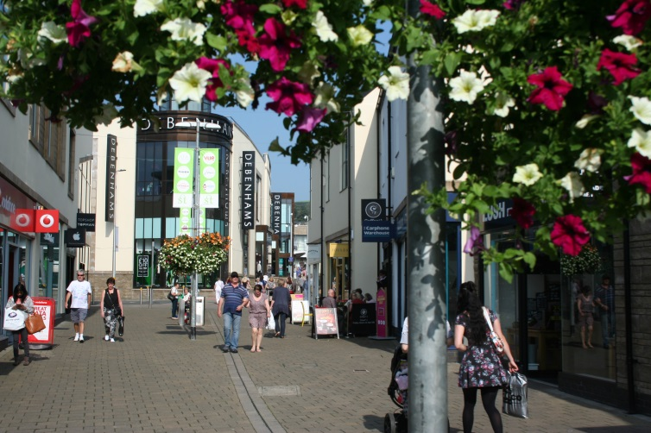
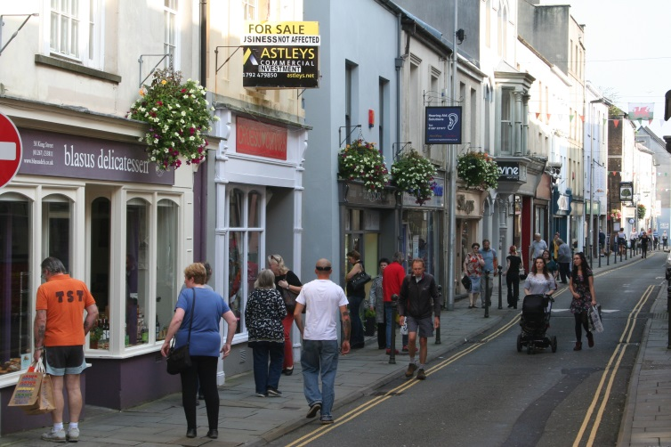
Ymholiad 1: Gofyn cwestiynau
Pa effaith mae’r datblygiad siopa newydd wedi ei chael ar y dref?
Ydy ansawdd amgylcheddol yn amrywio yn y dref?
Oes newid mewn defnydd tir gyda phellter o ganol y dref?
Sut mae traffig yn cael ei reoli yn y dref?
Sut mae pedestreiddio wedi effeithio ar ddatblygiad y dref?

Slide 7
Ymholiad 2: Casglu data
Cofiwch, ar gyfer un o’r ddau ymchwiliad, rhaid i un o’ch dulliau casglu data fod yr un a ddewisir gan CBAC o Dabl A
Rhaid i’r ail ymchwiliad fod yn seiliedig ar y fframwaith cysyniadol sy’n cael ei ddewis (Tabl B)
Gallwch ddefnyddio dulliau ychwanegol o gasglu data yn ôl eich dewis chi
Cofiwch fod gwaith maes yn ffordd ardderchog o ymarfer eich sgiliau daearyddol

Slide 8
Ymholiad 2: Methodolegau trefol
Lleoliad gwaith maes | Defnyddio trawsluniau (ar draws arwedd) (arholiad 2020) | Newid dros amser (cymharu data cynradd â ffynonellau eilaidd) | Arolygon ansoddol (dadansoddi canfyddiad) (arholiad 2019) | Llifau daearyddol (dadansoddi llifau a phatrymau symud) (arholiad 2018)
Trefol | Asesu ansawdd bywyd neu ansawdd amgylcheddol ar draws ardal drefol (cwblhau AEA a defnyddio ffotograffau neu frasluniau maes anodedig) Astudio newidiadau mewn defnydd tir ar draws dinas (plotio defnyddiau tir ar fap sylfaen) Ymchwilio i ymyl y CBD / ardal ganolog (ystyried newidiadau mewn defnydd tir, uchder adeiladau, cerddwyr) Ymchwilio i lygredd i ffwrdd o draffordd (neu debyg) gan ddefnyddio dangosyddion fel sŵn, ansawdd aer a chen (defnyddio offer neu siart dangosyddion cen) Ymchwilio i’r olyniaeth lystyfiant mewn ecosystem dir diffaith trefol (defnyddio cwadratau a siartiau arsylwi) Ymchwilio i effeithiau mudo rhyngwladol (defnyddio holiaduron ac arsylwi ar ddefnyddiau tir) | Ystyried defnydd tir newidiol dros amser mewn amgylchedd trefol (e.e. safle tir llwyd), gan ddefnyddio mapiau a data eraill ar gyfer cymariaethau hanesyddol (plotio defnydd tir a chymharu â mapiau/ffotograffau hanesyddol) Patrymau adwerthu newidiol - cymharu patrymau adwerthu presennol â data hanesyddol o flwyddyn flaenorol (cofnodi patrymau siopa cyfoes a chymharu â data eilaidd) Ymchwilio i effeithiau pedestreiddio neu ailddatblygu mewn tref gan ddefnyddio mapiau/data hanesyddol (gwneud holiaduron, defnyddio ffotograffau i gymharu â’r hanesyddol) Ymchwilio i effeithiau mudo rhyngwladol, gan gymharu’r presennol â data hanesyddol (defnyddio hen fapiau, data cyfrifiad, ffotograffau a holiaduron) | Ymchwilio i ansawdd amgylcheddol amgylcheddau trefol Ymchwilio i effeithiau ardal o dir glas (neu ecosystem dir diffaith trefol) ar y gymuned leol Ymchwilio i’r synnwyr o le mewn ardal drefol Ymchwilio i effeithiau stadiwm pêl-droed (neu debyg) ar yr amgylchedd lleol Ymchwilio i effeithiau pedestreiddio neu ailddatblygu mewn tref Ymchwilio i droseddu a fandaliaeth mewn tref neu ddinas Ymchwilio i effeithiau mudo rhyngwladol (defnyddio mesurau ansoddol fel AEAau, holiaduron, siartiau dau-begwn a ffotograffau ynghyd â data SGD) | Ymchwilio i symudiadau cymudwyr mewn tref (cofnodi llifau traffig) Ymchwilio i lifau traffig neu gerddwyr, e.e. cysylltu llifau cerddwyr mewn amgylchedd adwerthu â’r ddarpariaeth barcio mewn ardal drefol neu nodi’r llwybr gorau ar gyfer llwybr beicio (cofnodi llifau traffig, gwneud holiaduron) Ymchwilio i effeithiau mudo rhyngwladol (defnyddio holiaduron ac arsylwi ar ddefnyddiau tir)

Slide 9
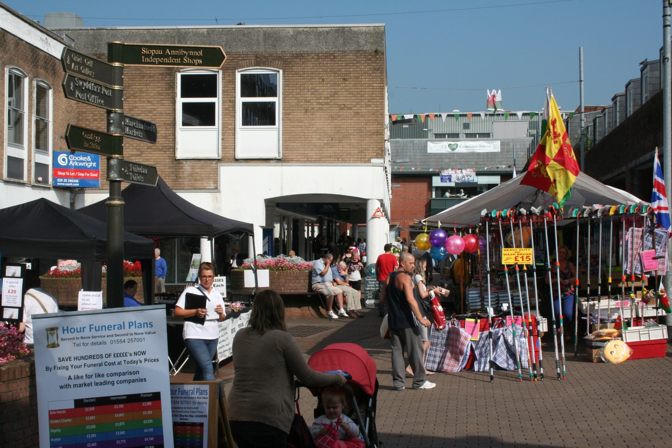
Ymholiad 2: Caerfyrddin
Pa fethodolegau allech chi eu defnyddio yma i gasglu data?

Slide 10
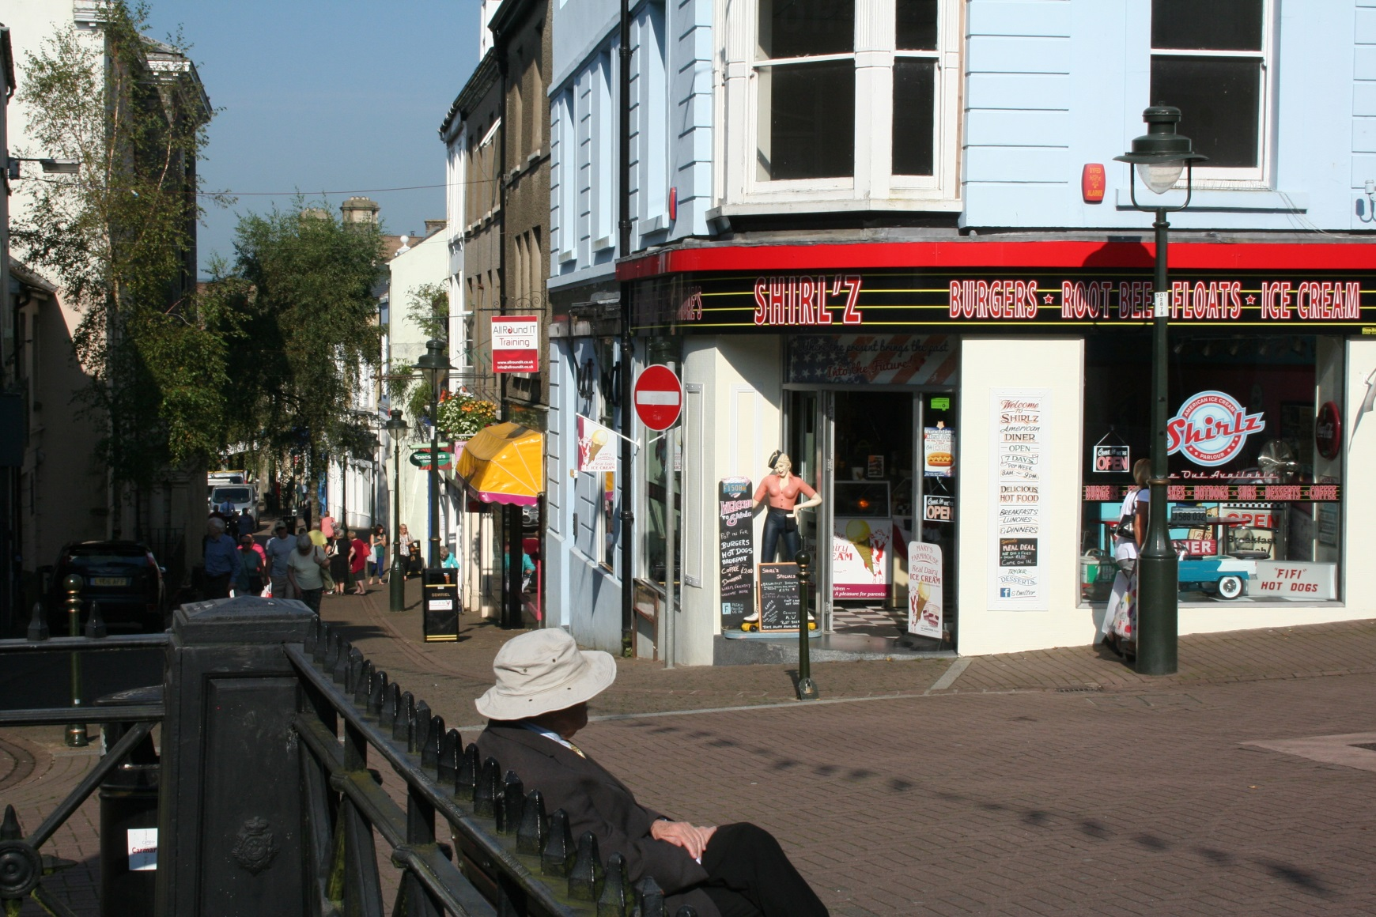
Ymholiad 2: Caerfyrddin
Pa fethodolegau allech chi eu defnyddio yma i gasglu data?

Slide 11
Ymholiad 2: Casglu data
Dylunio taflenni casglu data gwaith maes priodol
Dewis lleoliadau priodol (diogelwch – asesiad risg – hygyrchedd, daearyddol gadarn)
Dewis technegau samplu priodol (ar hap, systematig, haenedig)
Sicrhau cywirdeb a dibynadwyedd
Cofiwch y bydd angen i chi gyfiawnhau’r fethodoleg a ddefnyddiwyd gennych

Slide 12
Ymholiad 3: Prosesu a chyflwyno
Prosesu data
Mae hyn yn golygu gwneud gwaith cyfrifo o’r daflen ddata a gallai gynnwys:
Cyfrifo cyfraddau llif traffig neu gerddwyr
Cyfrifo sgoriau AEA
Trosi data yn ganrannau (e.e. dangosyddion cen, cwadratau llystyfiant, holiaduron)
Mesurau ystadegol cymharol (e.e. newid canrannol) ar gyfer data cyfrifiad neu droseddau

Slide 13
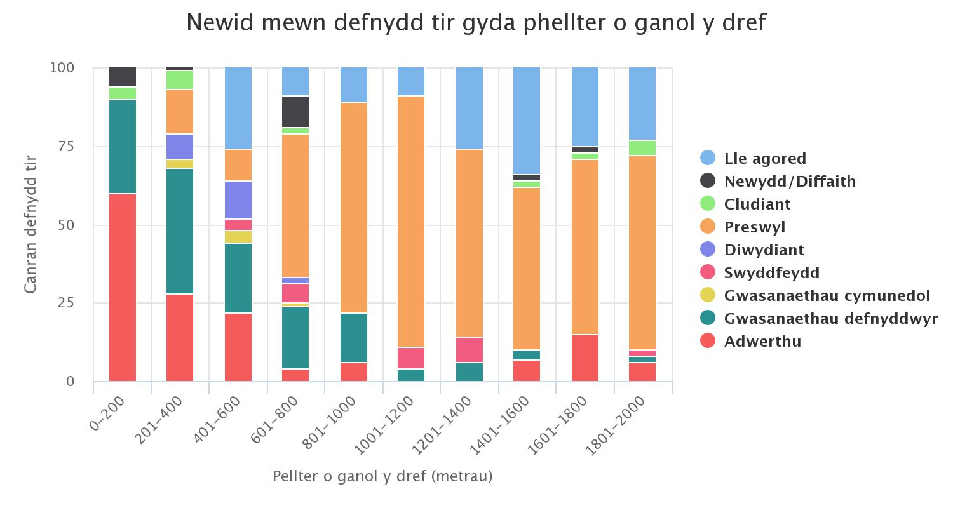
Ymholiad 3: Prosesu a chyflwyno
Cyflwyno data
Mae hyn yn golygu dewis dulliau priodol i gyflwyno data a gallai gynnwys:
Graffiau bar cyfansawdd (rhanedig), e.e. yn dangos newid defnydd tir

Slide 14
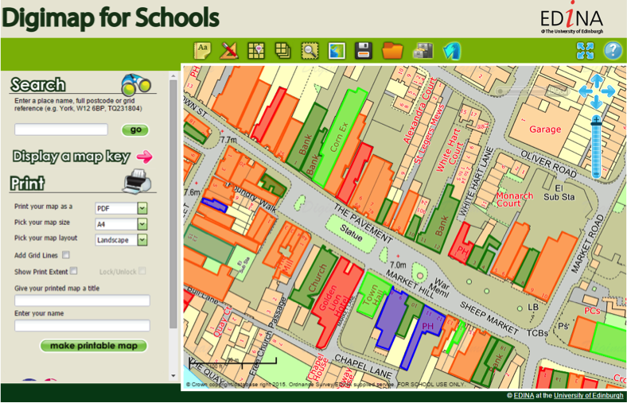
Ymholiad 3: Prosesu a chyflwyno
Cyflwyno data
Mae hyn yn golygu dewis dulliau priodol i gyflwyno data a gallai gynnwys:
Defnyddio SGC i blotio defnyddiau tir ar fap sylfaen

Slide 15
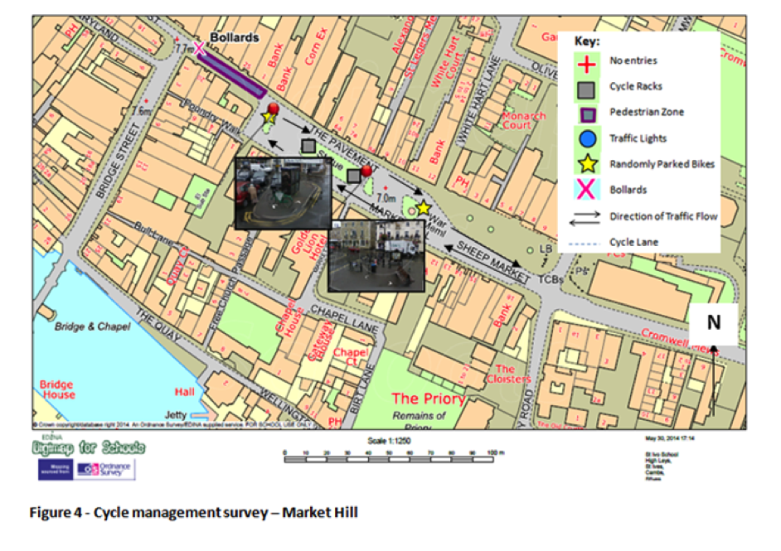
Ymholiad 3: Prosesu a chyflwyno
Cyflwyno data
Mae hyn yn golygu dewis dulliau priodol i gyflwyno data a gallai gynnwys:
Defnyddio SGC i blotio rheolaeth beicio ar fap sylfaen

Slide 16
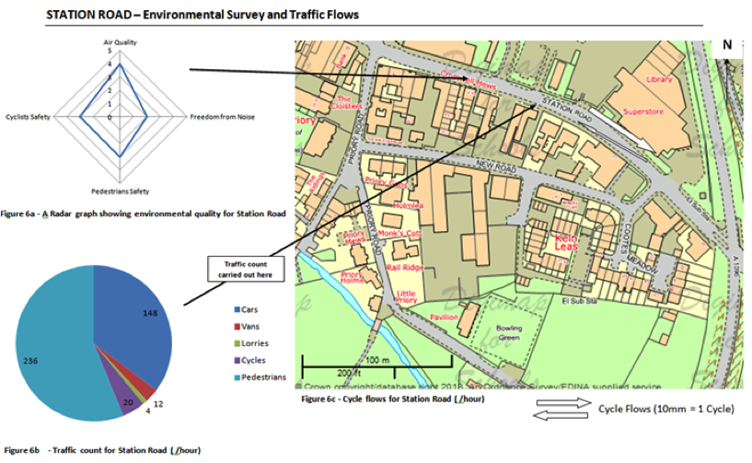
Ymholiad 3: Prosesu a chyflwyno
Cyflwyno data
Mae hyn yn golygu dewis dulliau priodol i gyflwyno data a gallai gynnwys:
Graff radar, siart cylch a map llif

Slide 17
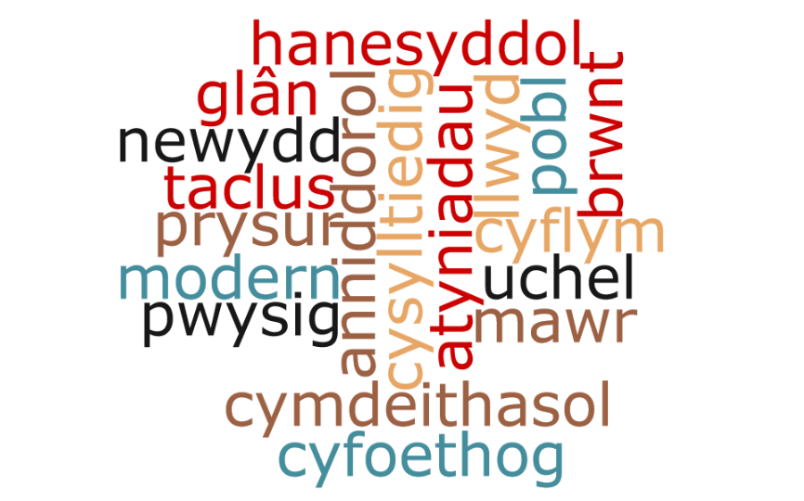
Enquiry 3: Processing and presenting
Presenting data
This involves selecting appropriate methods to present data and could include:
Use a program such as Wordle to present qualitative data

Slide 18

Llun anodedig yn dangos stryd siopa draddodiadol yng Nghaerfyrddin
Llinellau melyn dwbl yn dangos rheolaeth traffig
Stryd siopa draddodiadol hŷn, gyda siopau annibynnol cymharol fach
Basgedi crog i wella ansawdd amgylcheddol
Stryd un-ffordd
Stryd siopa yn boblogaidd gydag amrediad o oedrannau

Slide 19
Ymholiad 4: Dadansoddi a chymhwyso dealltwriaeth ehangach
Adnabod, dadansoddi a dehongli tueddiadau a phatrymau
Cymhwyso gwybodaeth a dealltwriaeth o gysyniadau a phrosesau i dystiolaeth benodol a gasglwyd
Tueddiadau – newidiadau dros amser, pellter, a.y.b
Patrymau – dosbarthiadau cyson yn ailadrodd, e.e. llinol, rheiddiol, cylchol

Slide 20
Ymholiad 4: Disgrifio data
Dilynwch y drefn hon wrth ddisgrifio tueddiadau a phatrymau:
Sylwadau cyffredinol, yn disgrifio’r ‘darlun mawr’, y tueddiadau a’r patrymau cyffredinol
Cyfeirio at wybodaeth/data penodol ar y graffiau, mapiau a diagramau i gefnogi eich sylwadau
Adnabod a gwneud sylwadau ar unrhyw eithriadau (anomaleddau) i’r duedd/patrwm cyffredinol

Slide 21
Ymholiad 4: Dadansoddi data
Mae’r graff bar rhanedig yn dangos bod newid arwyddocaol mewn defnydd tir gyda phellter o ganol y dref.
Yn agos i ganol y dref adwerthu (58%) a gwasanaethau defnyddwyr (35%) sydd fwyaf amlwg. Mae canran y ddau ddefnydd tir hyn yn gostwng yn arwyddocaol i tua 14% erbyn 8001-1000 metr o ganol y dref.
Mae pwysigrwydd adwerthu a gwasanaethau defnyddwyr yn agos i ganol y dref yn adlewyrchu datblygiad hanesyddol y dref o amgylch ei bwynt canolog mwyaf hygyrch.
Mae defnyddiau tir preswyl yn cynyddu tuag at ymyl y dref i gyrraedd uchafswm o tua 80% 1001-1200 metr o ganol y dref. Yma roedd tir ar gael ar gyfer adeiladu ac nid oedd yn rhy ddrud.

Slide 22

Ymholiad 5: Dod i gasgliadau
Y cam nesaf ydy dwyn ynghyd eich canfyddiadau i gyrraedd casgliadau sy’n seiliedig ar beth oedd nod wreiddiol eich gwaith maes. Dyma enghraifft:
‘Fel casgliad, mae fy nghanlyniadau’n dangos yn glir bod defnydd tir yn newid gyda phellter o ganol y dref. Adwerthu a gwasanaethau defnyddwyr sydd fwyaf amlwg yng nghanol y dref, yn fwy na 90% o’r defnydd tir.
Mae’r ddau ddefnydd tir yn gostwng gyda phellter o ganol y dref, ac yn cymryd eu lle mae defnydd preswyl, sy’n cynyddu’n arwyddocaol o 1000 metr. Mae’r newidiadau hyn yn adlewyrchu nifer o ffactorau fel hygyrchedd, gweithgaredd economaidd, datblygiad hanesyddol a phenderfyniadau rheolaeth wleidyddol. Nid yw’n bosibl i gysylltu’r patrwm yn uniongyrchol â’r modelau trefol, sy’n tueddu i fod yn or-syml.’

Slide 23
Ymholiad 5: Dod i gasgliadau
Nid yw tueddiadau a modelau disgwyliedig bob amser yn cael eu hadlewyrchu yn y byd go iawn, er enghraifft:
Mae modelau defnydd tir, fel Model Burgess, yn syml iawn ac yn perthyn i ddinasoedd Americanaidd wedi eu cynllunio
Mae rheolaeth drefol wedi newid defnydd tir mewn trefi yn fawr, yn enwedig adfywio canol trefi
Wedi datblygu heb eu cynllunio i raddau helaeth am gannoedd o flynyddoedd, yn aml mae gan drefi yn y DU ddefnyddiau tir cymysg heb batrymau amlwg
Yn aml, mae gan adeiladau aml-lawr sawl defnydd tir (adwerthu, swyddfeydd, preswyl) – mae mapiau defnydd tir yn tueddu i ganolbwyntio ar y llawr gwaelod yn unig, gan roi argraff braidd yn anghywir

Slide 24
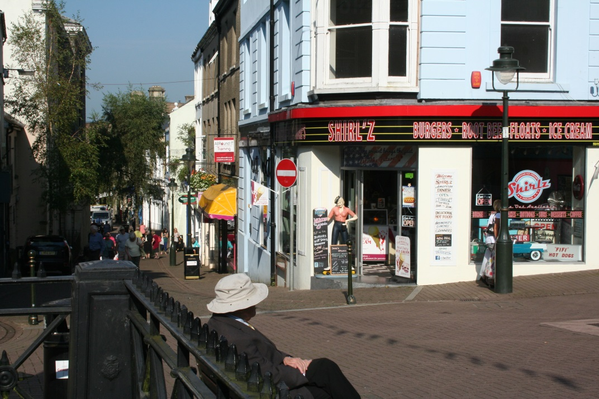
Enquiry 5: Drawing conclusions
Gall fod mynediad wedi ei gyfyngu i ran o’r dref oherwydd gwaith ar y ffordd neu adfywio trefol
Bydd amodau tywydd, amser y dydd ac adeg y flwyddyn yn effeithio ar ymddygiad pobl a gallant roi canlyniadau annisgwyl
Gall digwyddiadau anfynych, fel gwyliau roi canlyniadau annisgwyl neu anghynrychioliadol
Cafodd rhai trefi eu difrodi’n ddifrifol yn yr Ail Ryfel Byd, gan ddileu patrymau hanesyddol

Slide 25
Ymholiad 6: Gwerthuso’r broses
Adnabod cyfyngiadau’r dystiolaeth ddaearyddol – manwl gywirdeb, dibynadwyedd a thuedd
Ystyried yn feirniadol gryfderau a chyfyngiadau’r data cynradd ac eilaidd a gasglwyd, y dulliau a ddefnyddiwyd, y casgliadau a’r wybodaeth a gafwyd
Ystyried bod rhanddeiliaid yn gallu dylanwadu’n anffafriol gan gyflwyno tuedd.

Slide 26
Ymholiad 6: Gwerthuso’r broses
Sut gallai eich canlyniadau fod yn wahanol ar ddiwrnod arall neu ar adeg wahanol o’r flwyddyn (pobl leol neu dwristiaid)?
Sut gallai sampl mwy o faint neu fwy o safleoedd fod wedi gwella dibynadwyedd?
Gydag ymarfer, a allai technegau casglu data fod wedi bod yn fwy manwl gywir?
A oedd y strategaeth samplu yn briodol?
A allai llunio diagram yn anghywir fod wedi effeithio ar eich casgliadau?

